Slide 1
7.2 A / D 转换器（ADC）
7.2.1 A /D 转换的一般步骤和取样定理
一、模拟量到数字量的转换过程
数字量
模拟量
u_{I}(t)
d_{n-1}
ADC的
量化编码
电路
S
…
u′_{I}(t)
d₁
C
d₀
取样保持
量化编码
（S / H — Sample / Hold）
取样：把时间连续变化的信号变换为时间离散的信号。
保持：保持取样信号,使有充分时间将其变为数字信号。

Slide 2

二、取样定理
当满足 f_{s} ≥ 2 f_{imax} 时, 取样信号可恢复原信号。
f_{s} — 取样频率。
f_{imax} — 信号的最高频率分量。
u_{I}
O
t
O
f_{imax}
f_{s}– f_{imax}
f
u_{I}
O
t

Slide 3
三、量化和编码
量化单位
数字信号最低位LSB所对应的模拟信号大小，
用 Δ 表示（即 1 ）。
量化
把取样后的保持信号化为量化单位的整数倍。
量化误差
因模拟电压不一定能被 Δ 整除而引起的误差。
编码
把量化的数值用二进制代码表示。

Slide 4
划分量化电平的两种方法
模拟
电平
二进制
代码
代表的
模拟电平
模拟
电平
二进制
代码
代表的
模拟电平
1V
1V
111
7Δ= 7/ 8
111
7Δ =14/15
7/8
13/15
110
6Δ = 6/8
110
6Δ = 12/15
6/8
11/15
101
5Δ = 5/8
101
5Δ = 10/15
5/8
9/15
100
4Δ = 4/8
100
4Δ =8/15
4/8
7/15
011
3Δ = 3/8
011
3Δ = 6/15
3/8
5/15
010
2Δ = 2/8
010
2Δ = 4/15
2/8
3/15
001
1Δ = 1/8
001
1Δ = 2/15
1/8
1/15
000
0Δ = 0
000
0Δ = 0
0
0
最大量化误差 = Δ = (1 / 8) V
= Δ / 2 = (1/15)V

Slide 5

7.2.2 取样 - 保持电路
R_{f} = R_{i}
一、电路组成及工作原理
R_{f}
当 u_{L} 为高电平：
R_{i}
C_{h}
T
T 导通，C_{h} 充电至：
u_{I}
u_{O} = − u_{I} = u_{C}
u_{O}
u_{L}
当 u_{L} 为低电平：
T 截止，C_{h} 基本不放电。
u_{O} 保持
矛盾：
为使 C_{h} 充电快，R_{i} 越小越好；
为使电路输入电阻高，R_{i} 越大越好。

Slide 6
二、改进电路 (LF198) 及工作原理
R₁
30 kΩ
2
D₂
D₁
u_{O}
1
4
3
5
u_{I}
LF198
u_{O}
u′_{O}
u_{I}
S
6
R₂
7
C_{h}
u_{L}
300 Ω
8
u_{L}
C_{h}
当 u_{L} = 1， S 闭合
u_{O} = u′_{O} = u_{I} ，
u_{C} = u_{I}
当 u_{L} = 0， S 断开
u_{O} 保持
D₁ 、D₂的作用：限制 u′_{O} 在 u_{I} + u_{D}以内，起保护作用。

Slide 7
7.2.3 逐次渐近型 A/D 转换器
一 、基本工作原理电路
3.2V
8V
7V
6V
5V
4V
3V
u_{I}
参考
电源
D/A
比较器
1000
0111
0110
0101
0100
MSB
0011
0
LSB
1
逐次渐近
寄存器
时钟
信号
转换控制信号
MSB
LSB
并行数字输出
0011

Slide 8
二、转换过程举例
输出偏移
Δ/2
读出控制
u_{I}
+
3 位 D/A
∑
u_{O}
比
较
器
d₂
d₁
d₀
&
d₂
C
FF_{A}
FF_{B}
FF_{C}
u_{C}
&
d₁
Q
Q
Q
1S
1R
1S
1R
1S
1R
逐次渐近
寄存器
&
d₀
≥1
≥1
&
&
&
控制逻辑电路
CP
Q₁
Q₂
Q₃
Q₄
Q₅
5位环行移位寄存器

Slide 9
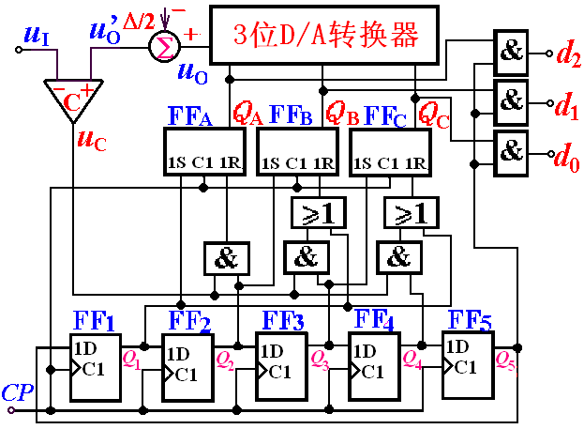
R S
Q ^{n+1}
功能
0 0
Q ^{n}
保持
0 1
1
置1
1 0
0
置0
1 1
不用
不许
CP
Q₁ Q₂Q₃ Q₄ Q₅
Q_{A} Q_{B} Q_{C}
u_{I}/V
u_{O}/V
u′_{O}/V
u_{C}
d₂ d₁ d₀
×
1
2
3
4
5
0 0 0 0 1
0 0 0
0
– 0.5
0
0 0 0
1 0 0 0 0
1 0 0
4
3.5
0
0 0 0
5.9
0 1 0 0 0
1 1 0
6
5.5
0
0 0 0
0 0 1 0 0
1 1 1
7
6.5
1
0 0 0
0 0 0 1 0
1 1 0
6
5.5
0
0 0 0
0 0 0 0 1
1 1 0
6
5.5
0
1 1 0

Slide 10
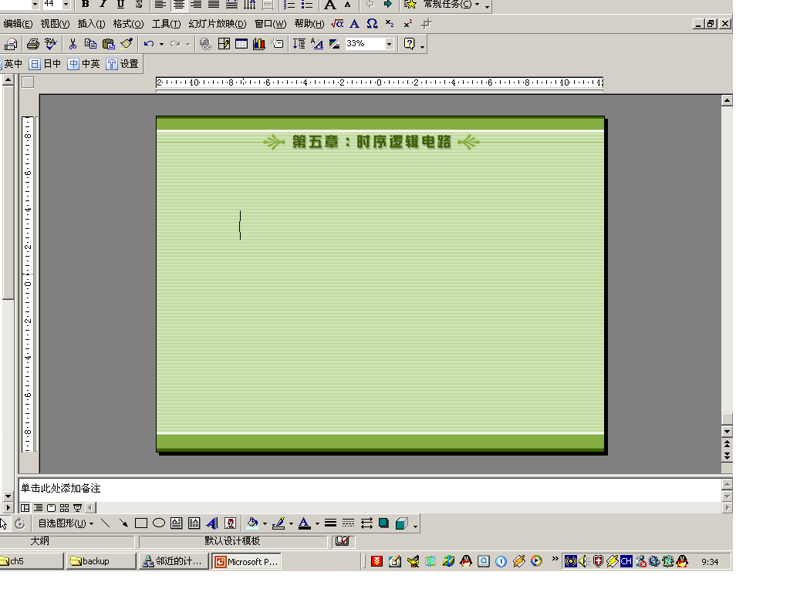
7.2.4 双积分型 A/D 转换器
转换思路：
模拟输入 u_{I} → t
→ t 控制计数 CP 个数
→输出二进制数
一、电路组成
电容 C
放电
S₂
u_{I}
S₁
C
u_{ｏ}
0
C_{O}＝ 1
基准电压
< 0
C
逻辑
控制门
定时器
n 位二进制
计数器
&
CP
1
d_{n–1}
d₀
10 … 0
Ｔ_{CP}
01 … 1
10 … 1
11 … 1
00 … 0
01 … 0
00 … 1
00 … 1
01 … 101
00 … 0
每进行完一次 2^{n} 进制计数，定时器置 1， S₁ 合向基准电压

Slide 11
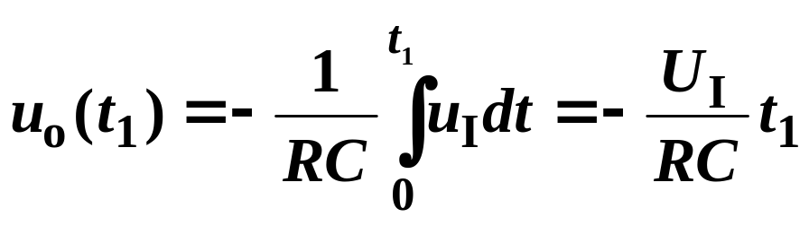
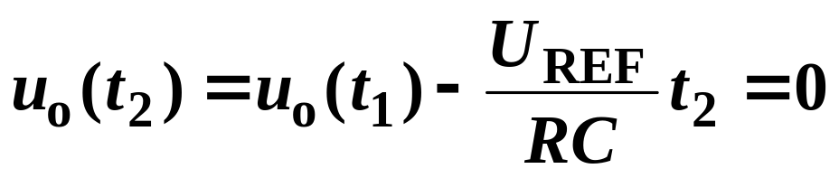
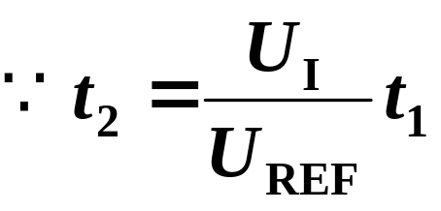
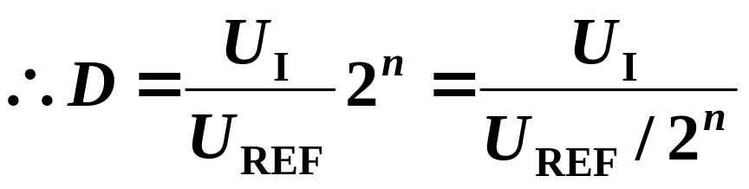
二、工作原理
积分器输入
Ｕ_{I}
u_{I}
t₁ = N₁T_{CP} = 2^{n}T_{CP}
Ｕ_{REF}
固定时间
t₁
t₂
积分器输出
t₂ = N₂T_{CP} = DT_{CP}
u_{ｏ}(t)
…
…
N₁Ｔ_{CP}
N₂Ｔ_{CP}
单位
电压
= U_{I} / Δ

Slide 12
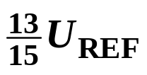
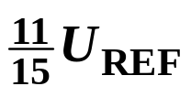
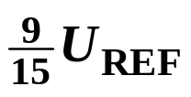
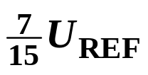
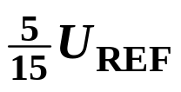

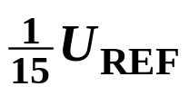
7.2.5 并联比较型A/D转换器
u_{I}
U_{REF}
R /2
R
R
R
R
R
R
R /2
比较器
寄存器
编码器
0
0
0
1
1
1
1
0
0
0
0
0
1
1
0
0
0
0
1
1
1
0
0
1
1
1
1
1
0
1
1
1
1
1
1
0
0
0
0
0
0
0
0
0
0
0
0
0
1
1
1
1
1
1
1
1
u_{I}
1D
1
1
0
1
0
1
1
0
1
1
1
0
0
1
0
1
0
1
1
1
0
0
1
1
1
0
1
1
1
1
1
0
0
1
0
1
1
0
1
1
0
0
1
0
1
1
1
0
0
1
0
0
1
0
1
1
0
0
1
0
0
1
1
0
0
1
1
0
0
1
0
1
d₂
1
0
0
0
1
1
1
0
1
0
1
0
0
0
1
1
1
0
0
0
0
1
1
1
u_{I}
1D
&
u_{I}
1D
d₁
u_{I}
u_{I}
1D
&
&
&
u_{I}
1D
u_{I}
1D
d₀
&
&
u_{I}
1D
CP

Slide 13
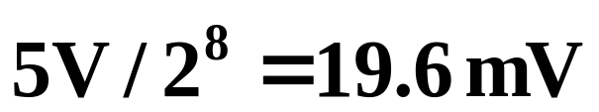
7.2.6 A/D 转换器的转换精度和转换速度
一、转换精度
分辨率
1. 用二进制或十进制位数表示(设计参数)
LSB变化一个数码时，对应输入模拟量的变化量
(测量参数)
如最大输出电压为 5 V 的 8 位 A/D的分辨率为：
转换误差：
表示实际输出与理想输出数字量的差别
以相对误差的形式（LSB的倍数）给出。
如：相对误差不大于（1/2）LSB
二、转换速度
并联比较型 > 逐次比较型 > 双积分型

Slide 14
7.2.7 几种A/D转换器的性能比较
一、A/D类型：
并联比较型
直接 A/D
反馈比较型：逐次比较型，计数型。
电压-时间变换型（V -T）：双积分型
间接 A/D
电压-频率变换型（V- F）
二、性能比较：
优点
缺点
并联比较型
转换速度高
转换精度差
逐次比较型
分辨率高、误差低
转换速度较快
双积分型
性能稳定
转换精度高
抗干扰能力强
转换速度低

Slide 15
3. 典型的A/D转换器芯片
ADC0809：
8通道（8路）输入
8位字长
逐位逼近型
转换时间100μs
内置三态输出缓冲器

Slide 16
主要引脚功能
D7～D0：输出数据线（三态）
IN0～IN7：8通道（路）模拟输入
ADDA、ADDB、ADDC：通道地址
ALE：通道地址锁存
START：启动转换
EOC：转换结束状态输出
OE：输出允许（打开输出三态门）
CLK：时钟输入（10KHz～1.2MHz）

Slide 17
内部结构
START EOC CLK
OE
8
路模拟输入通道
IN0
8路模拟开关
时序与控制
8选1
逐位逼近寄存器SAR
三态输出锁存器
D7
D0
IN7
比较器
ADDC
ADDB
ADDA
ALE
地址锁存及
译码
树状开关
D/A
电阻网络
VREF(+) VREF(-)

Slide 18
ADC0809的工作流程
送通道地址
通道地址锁存
送OE开门信号
启动A/D变换
读取转换结果
N
转换结束否？
Y

Slide 19
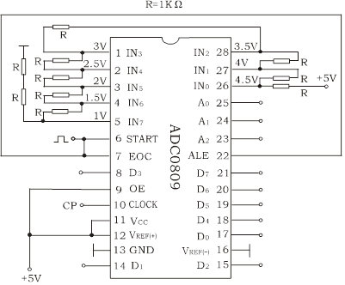
ADC0809实验电路图
如将启动端（START）与转换结束端（EOC）直接相连，转换将是连续的，在用这种转换方式时，开始应在外部加启动脉冲。

